Slide 1

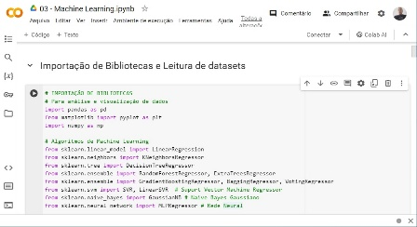
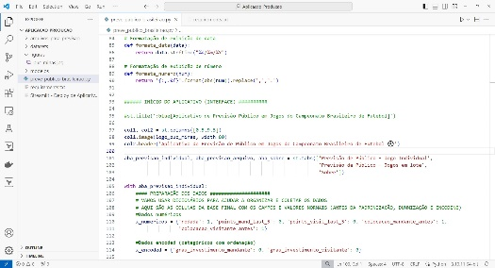










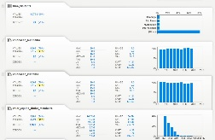
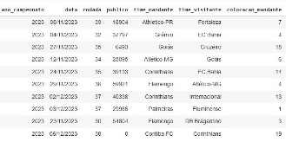

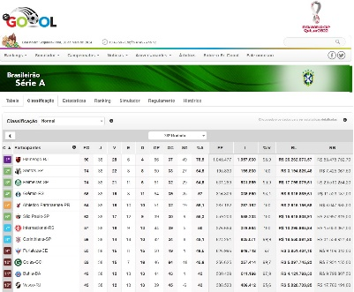

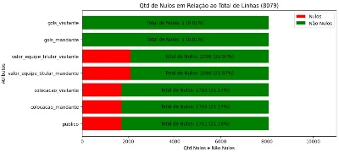
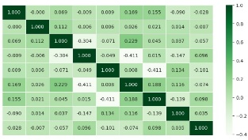
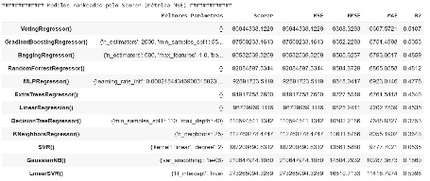
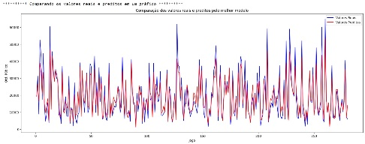
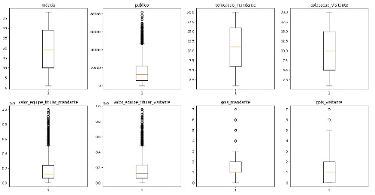
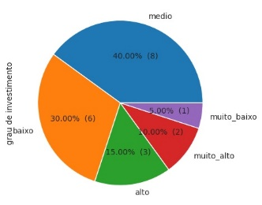
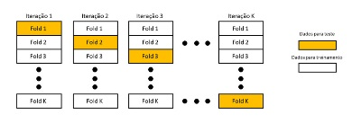
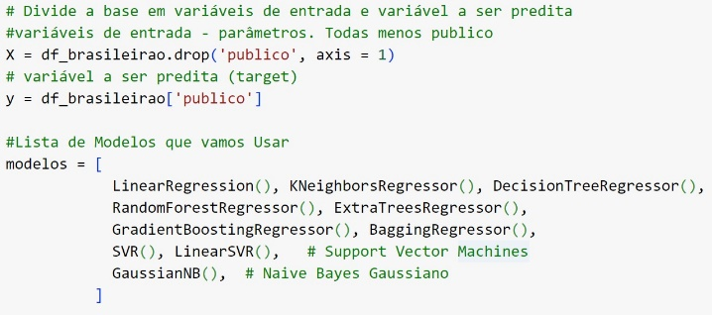
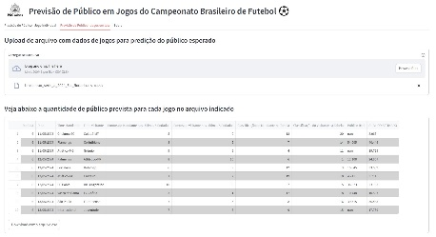
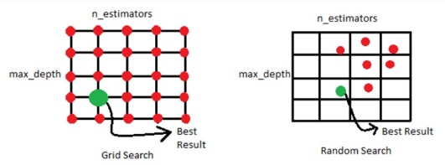
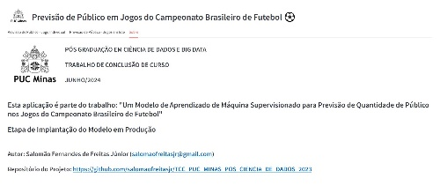
TÍTULO DO PROJETO: UM MODELO DE APRENDIZADO DE MÁQUINA SUPERVISONADO PARA PREDIÇÃO DE QUANTIDADE DE PÚBLICO NOS JOGOS DO CAMPEONATO BRASILEIRO DE FUTEBOL
Ambiente de Desenvolvimento:
Modelo de Fluxo de Processo Seguido:
Baseado no Modelo CRISP-DM
pandas
1. Entendimento do Domínio do Problema
(Etapa CRISP-DM: Business Understanding)
2. Coleta de Dados e Análise Exploratória
(Etapa CRISP-DM: Data Understanding)
3. Preparação dos Dados
(Etapa CRISP-DM: Data Preparation)
Objetivo: Predição de quantidade de público em jogos do Campeonato Brasileiro de Futebol.
Aplicabilidade: Tomada de decisão em questões da logística envolvida no evento, bem como em estratégias de marketing a serem realizadas.
Características relevantes identificadas: Etapa do Campeonato, Desempenho geral do time mandante, Importância do clube visitante, Desempenho recente do clube mandante, Dia da semana do jogo, Período do ano.
Técnica a ser utilizada: Aprendizado Supervisionado com Regressão.
Escopo: o escopo do projeto restringe-se somente ao campeonato brasileiro de futebol, que caracteriza-se por ser um campeonato de “pontos corridos”, onde não existem jogos eliminatórios. O desempenho de um clube se define pela quantidade de pontos conquistados durante todo o campeonato.
Fontes de Dados: Jogos de 29/03/2003 a 26/10/2023: https://basedosdados.org/dataset/campeonatos_de_futebol
Arquivo: brasileirao_serie_a.csv
Jogos complementares de 27/10/2023 a 07/12/2023:
Obtidos em https://www.srgoool.com.br
Arquivo: brasileirao_serie_a_dados_complementares_2023.csv
Análise Exploratória: Livre exploração dos datasets, conhecimento da estrutura (atributos e tipo de dados), Exploração visual dos dados, estatística descritiva e tabelas de frequência dos atributos, identificação inicial de dados inconsistentes, valores nulos e outliers.
Seleção inicial de atributos e ajustes de Valores de Tipos de Dados : Redução da dimensionalidade do dataset por seleção de atributos. Deixamos na base somente os 12 atributos relevantes para o nosso problema; Uniformização dos nomes dos clubes, ajuste do tipo de dado do atributo data.
Tratamento dos Valores Nulos: preenchimento dos nulos nos atributos de valor de equipe com as médias por ano, exclusão de linhas onde não foi possível estimar o valor para preenchimento.
Análise de Correlação de Variáveis: Não se identificou nenhum par de variáveis com correlação forte.
Análise de Outliers: todos os outliers identificados se tratavam de valores corretos, como por exemplo os atributos de gols, que foram altos em grandes goleadas.
Datasets Originais : 8170 linhas
3. Preparação dos Dados (continuação)
(Etapa CRISP-DM: Data Preparation)
4. Criação de Modelos de Machine Learning
(Etapa CRISP-DM: Modeling)
5. Apresentação dos Resultados
(Etapa CRISP-DM: Evaluation)
Engenharia de Atributos: foram criados os atributos dia_semana e trimestre, a partir do atributo data e os atributos de pontuação recente, a partir dos atributos de gols.
Categorização de Variáveis Numéricas: os atributos de valor de equipe foram categorizados por faixa de valor, nas categorias muito_baixo, baixo, médio, alto, muito_alto.
Transformação de Valores Numéricos: a normalização por escala foi aplicada nos atributos numéricos.
Codificação de Variáveis Categóricas: foi procedido o Label Encoding para as variáveis e grau de investimento, e o Dummy Encoding para as demais variáveis.
Algoritmos: foram selecionados diversos algoritmos para comparação do desempenho, como RandomForest, ExtraTrees, Bagging, GradientBoosting e MLP (Redes Neurais Artificiais).
Estratégia de Validação: como estratégia de validação, foi utilizadas a validação cruzada, com a técnica de KFold Repetido com k = 10, executando a busca em grade para um conjunto menor de parâmetros e a busca aleatória pra outro conjunto maior.
Métricas de Avalização: foram utilizadas as seguintes métricas: MSE, RMSE, MAE e R2.
Resultados: o modelo com melhor desempenho foi um comitê com o algoritmo VotingRegressor com os 5 melhores modelos individuais, apresentado um MAE de 3.503,07 quando aplicado a um conjunto de dados novos.
6. Implantação em Ambiente de Produção
(Etapa CRISP-DM: Deployment)
Aplicação web: recebe entrada de dados de jogos por um usuário, e fornece a estimativa de público
Dataset Final Preparado : 5601 linhas

